Slide 1

PHÒNG GIÁO DỤC VÀ ĐÀO TẠO QUẬN LONG BIÊN
TRƯỜNG MẦM NON HOA SỮA
Khám phá khoa học
Đề tài: Khám phá một số loài hoa
Giáo viên: Nguyễn Thanh Tuyết

Slide 2


Hoa Hồng

Slide 3
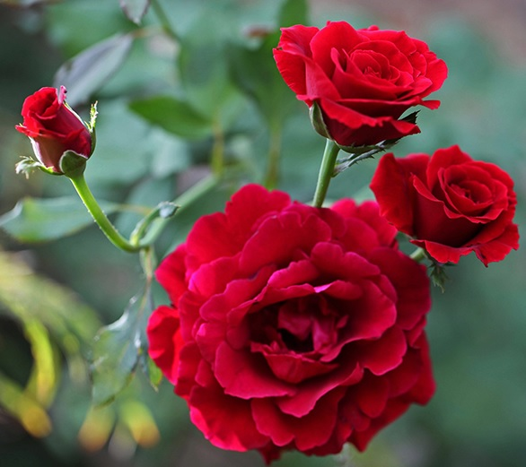
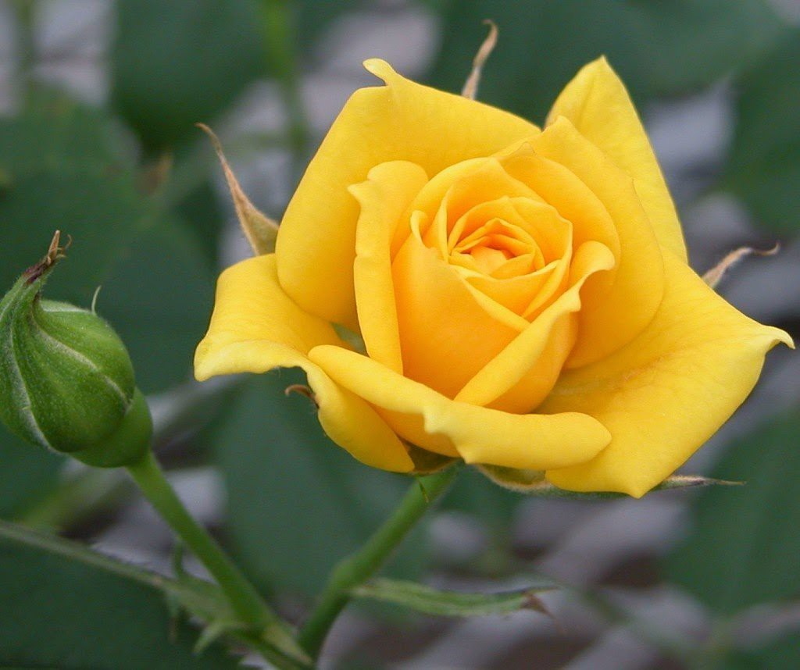
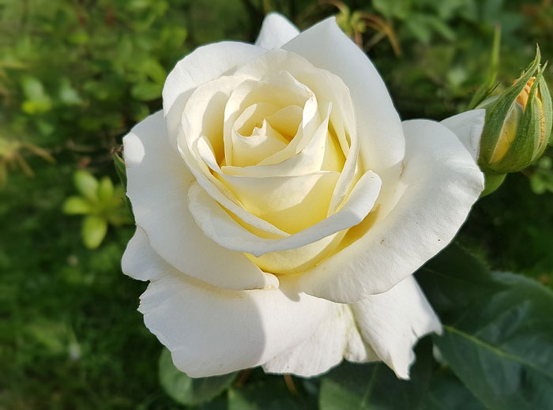
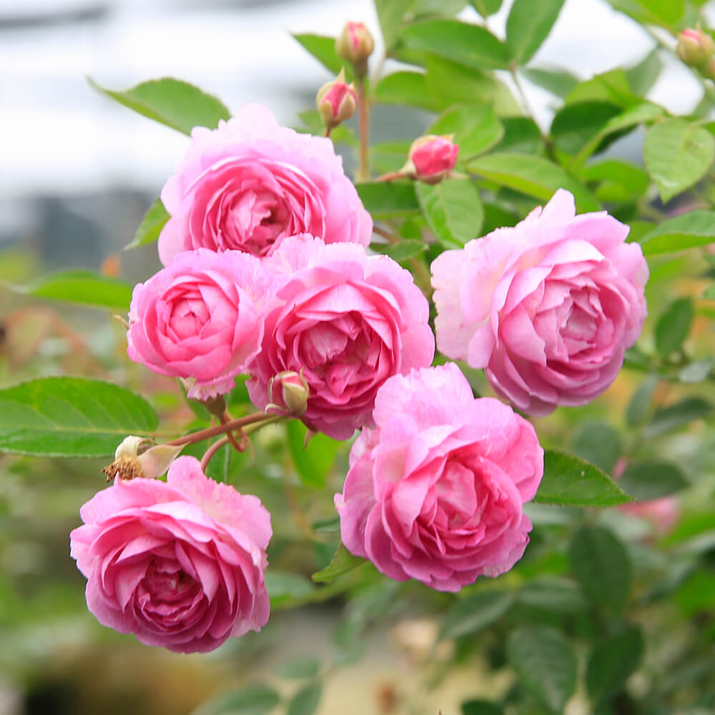

Slide 4
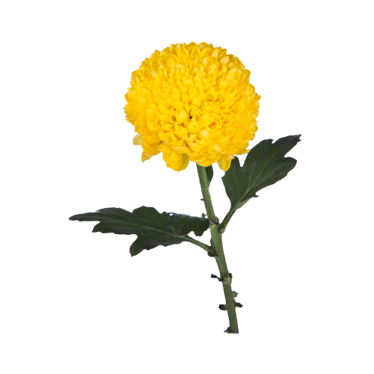
Hoa Cúc

Slide 5
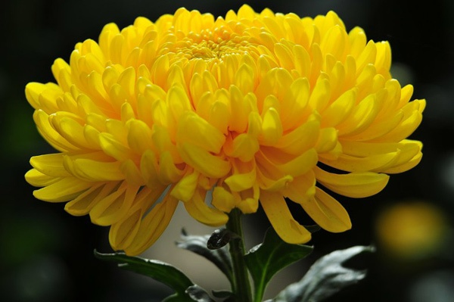
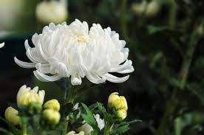
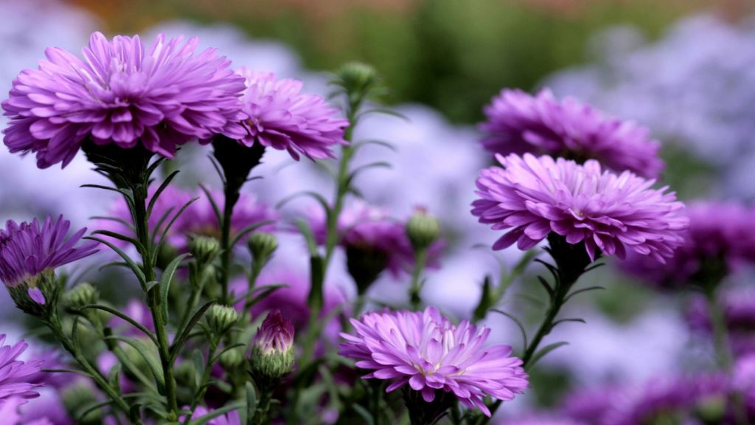
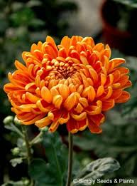

Slide 6
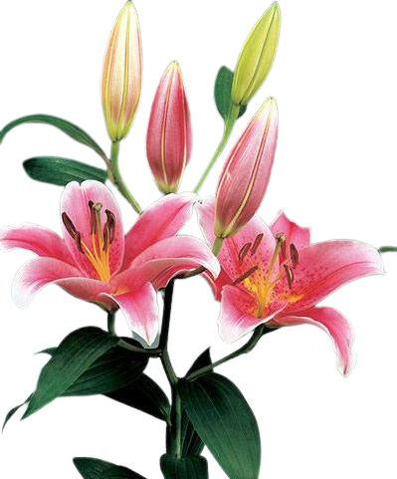
Hoa Ly

Slide 7
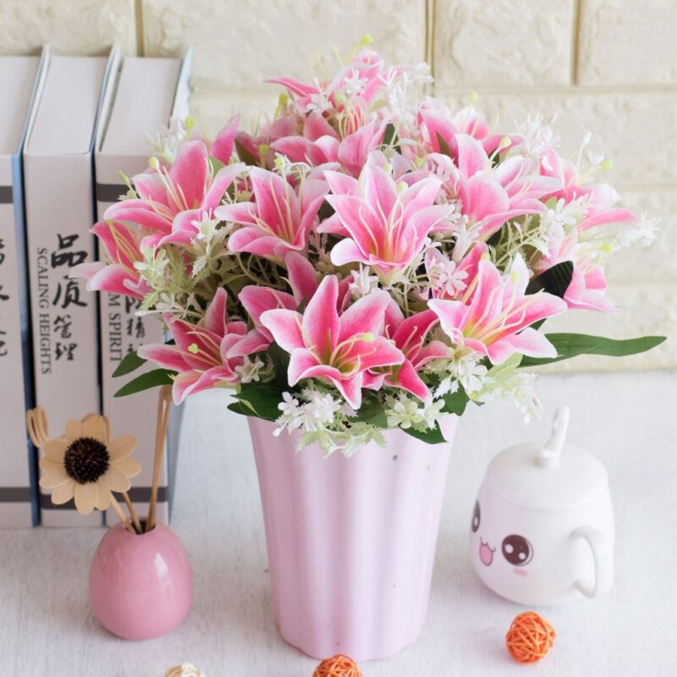
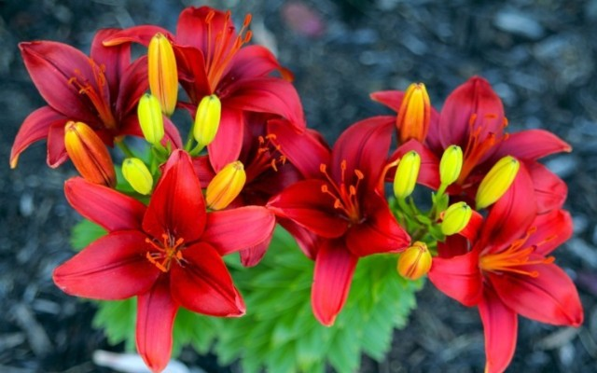
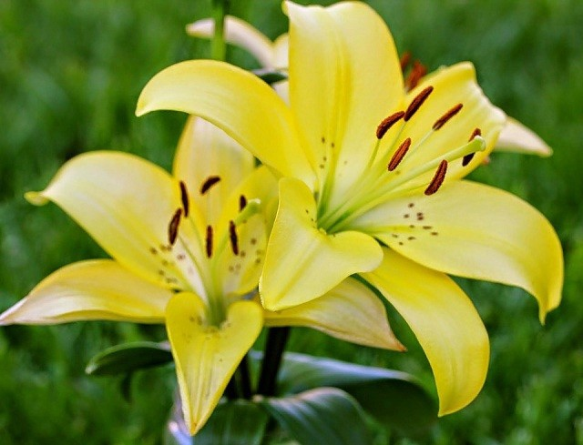
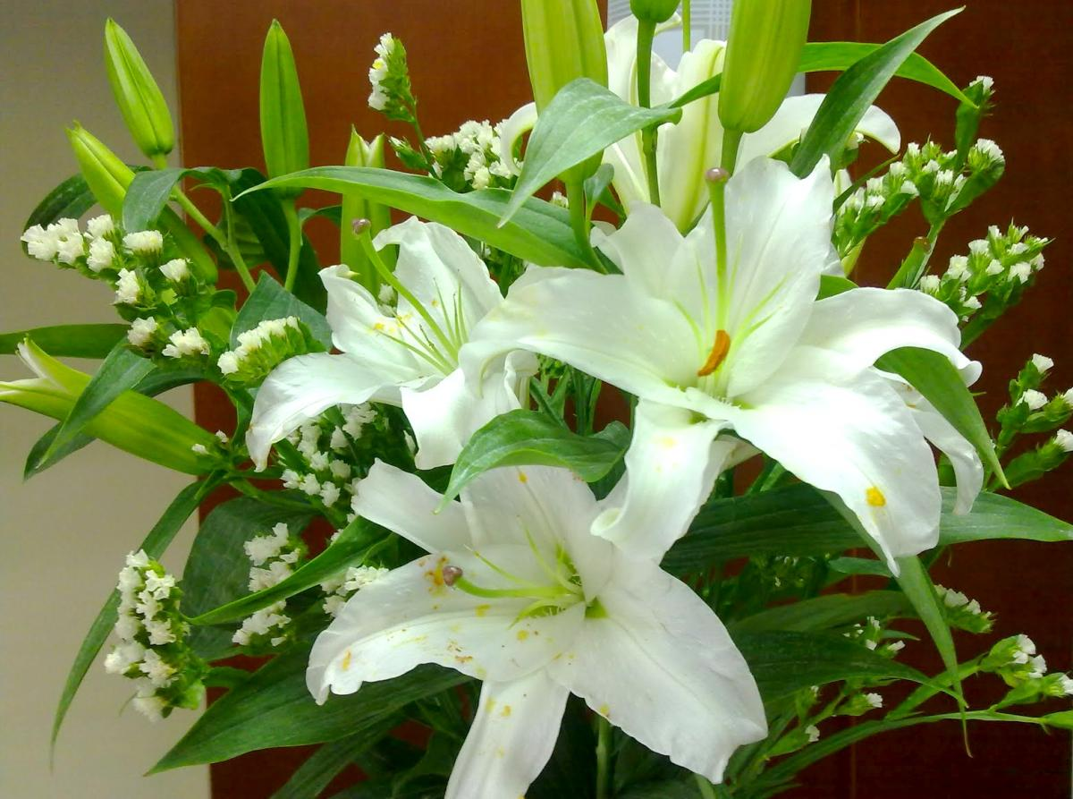

Slide 8
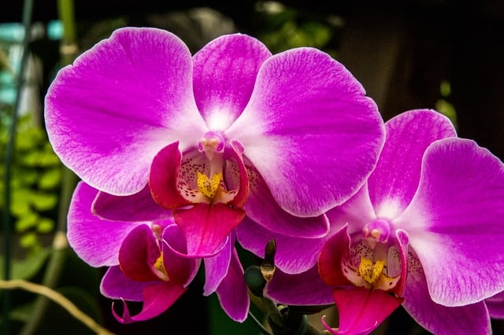
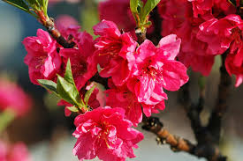
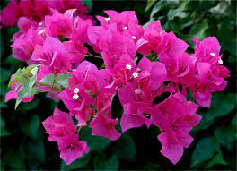
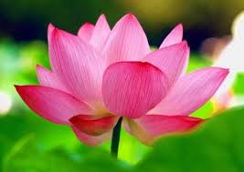

Slide 9

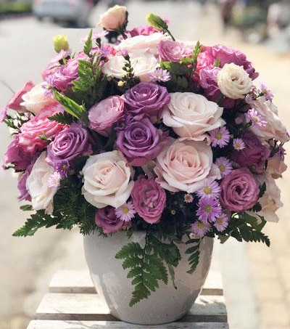
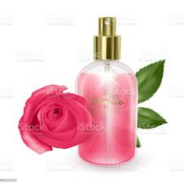
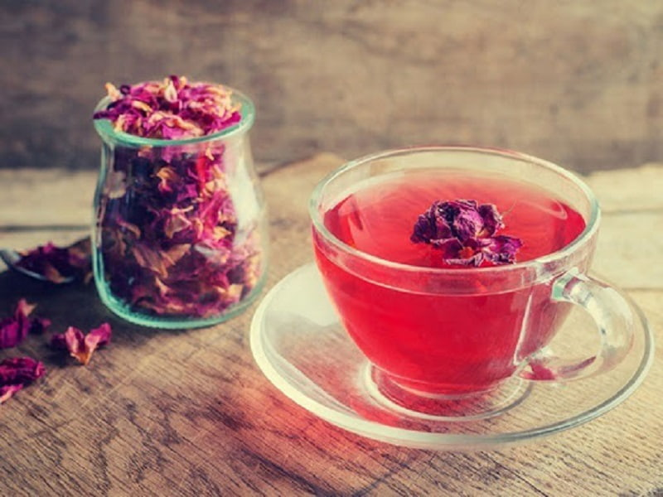
Ích lợi của các loài hoa
Hoa để tặng
Làm nước hoa
Làm trà để uống

Slide 10

Mỗi loại hoa đều có vẻ đẹp và mang một ý nghĩa riêng biệt.Các loài hoa muôn màu muôn sắc,làm đẹp cho cuộc sống.Để hoa mau lớn và đẹp các con phải chăm sóc và bảo vệ các loài hoa nhé!

Slide 11


Trò chơi: Hoa gì biến mất

Slide 12



Slide 13

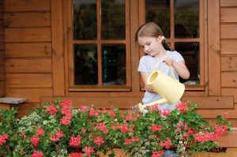

Bé thông minh

Slide 14
Bé thông minh

Slide 15

Hẹn gặp lại các bé!

